Slide 1
Raven
Raven
3. 전략 추가
2019156037 최혜민

Slide 2
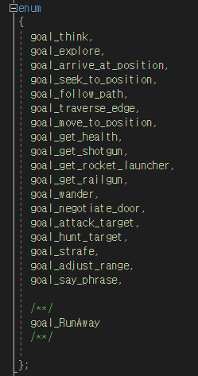
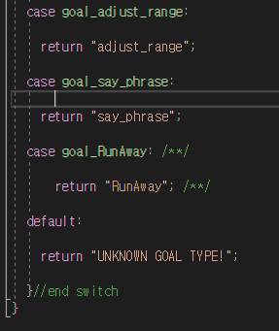
1
Goal Type, goal_RunAway
Raven_Goal_Types
전략을 추가하기 위해서 ‘goal_RunAway’ Goal Type을 추가하였습니다.

Slide 3
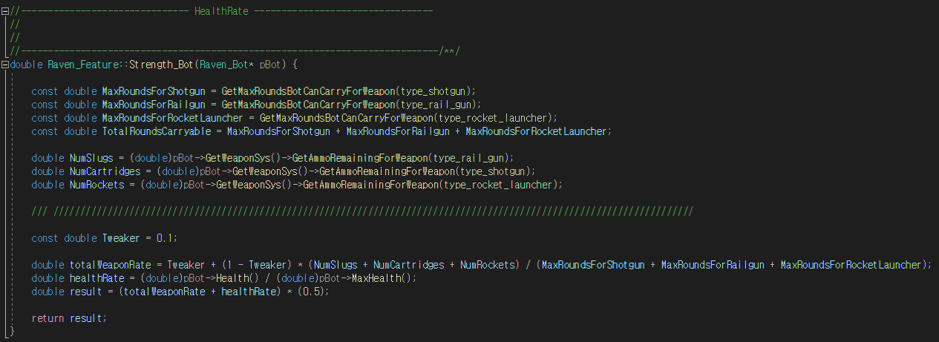
2
특징 추출 함수 Strength_Bot
Raven_Feature
‘체력과 전체 탄환의 개수’ 평균을 Bot의 전투력으로 계산하여 특징 추출 함수를 추가하였습니다.
Copyrightⓒ. Saebyeol Yu. All Rights Reserved.

Slide 4
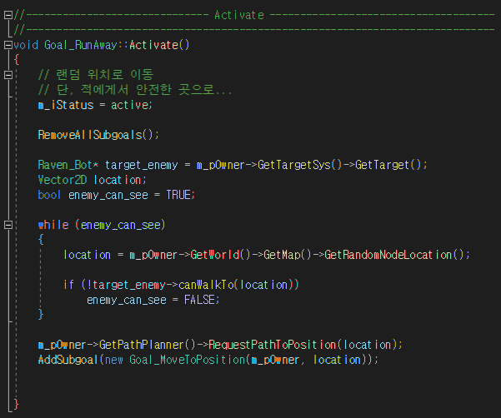
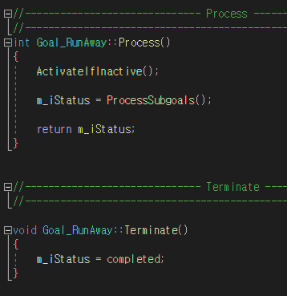
3
Raven Bot에서 사용되는 Goal
Goal_RunAway
Goal_RunAway 행동을 할 때, Bot은 적에게 보이지 않는 곳 중에 랜덤한 위치로 이동하게 됩니다.

Slide 5
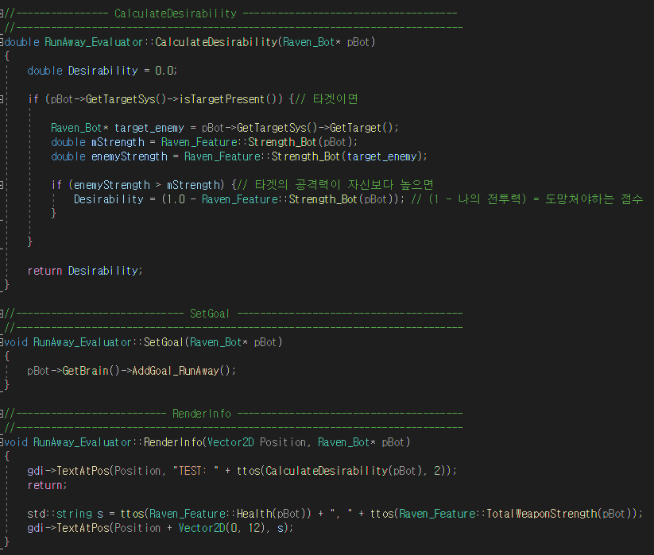
4
전략 레벨 목적
RunAway_Evaluator
만약 나를 타겟으로 하고 있는 상대 Bot이 있는데 전투력이 나보다 높다면 ‘(1.0 – 나의 전투력) = 도망쳐야 하는 점수’로, 나의 전투력이 낮을수록 도망치게 만들었습니다.

Slide 6
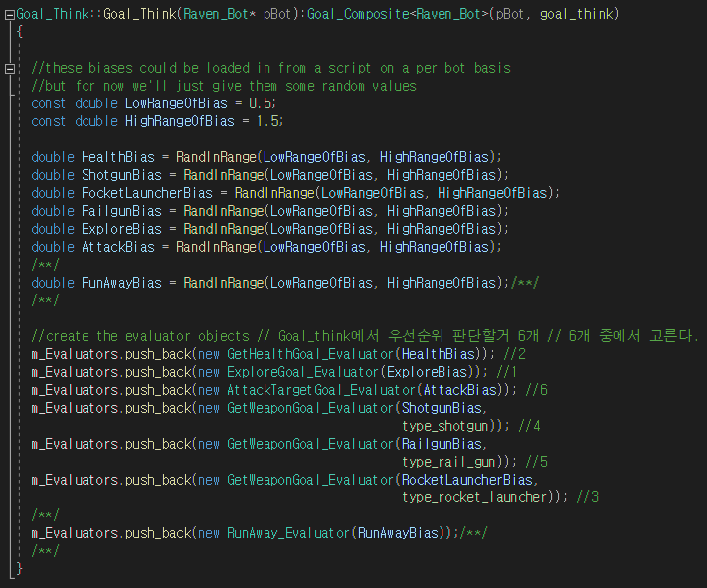
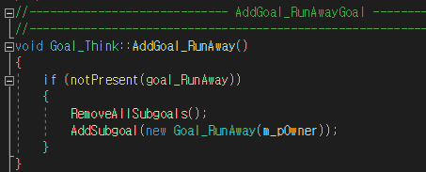
5
목적 중재
Goal_Think
Goal_Think에서 현재 goal이 goal_RunAway가 아니라면, 기존의 subgoals를 모두 지우고 Goal_RunAway를 추가하였습니다.

Slide 7
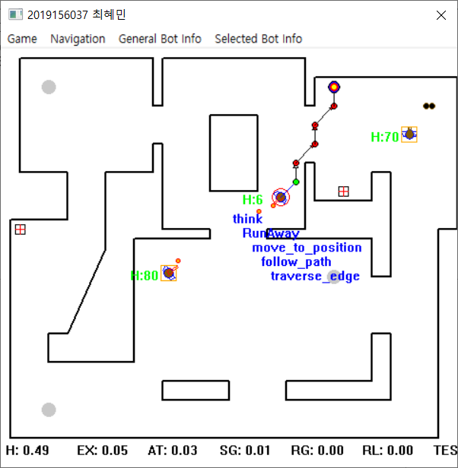
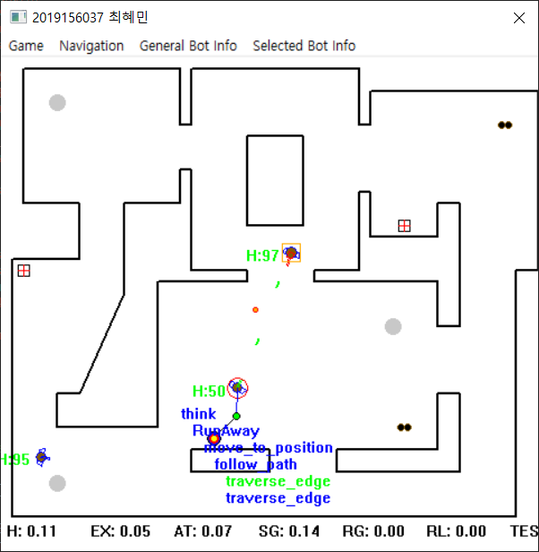
6
결과물

Slide 8
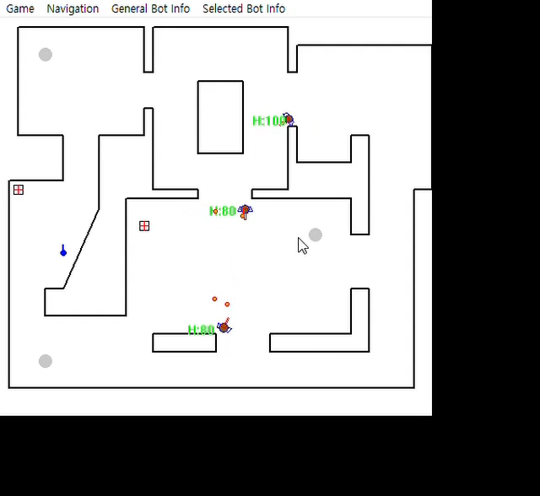
7
DEMO

